Slide 1
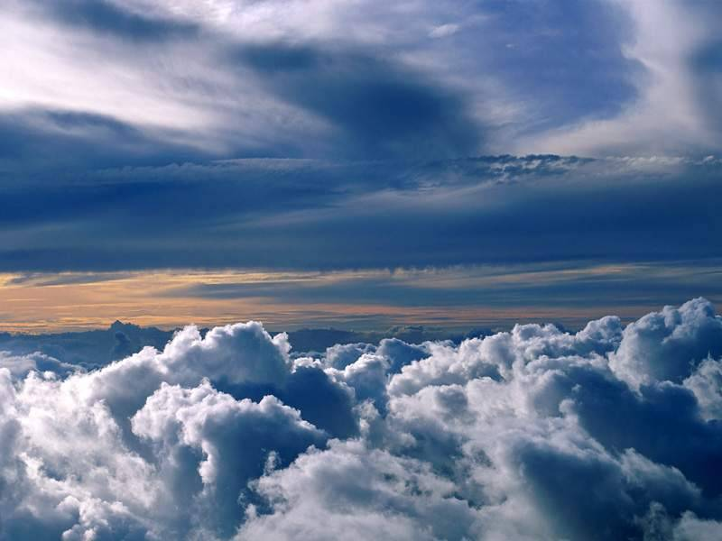
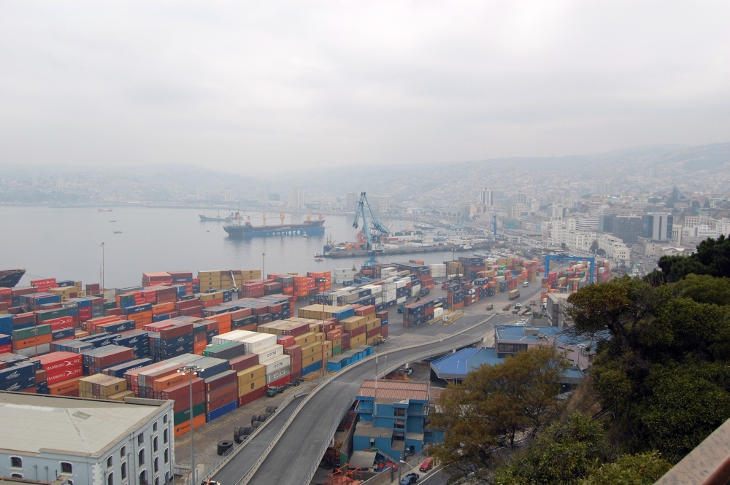

Slide 2
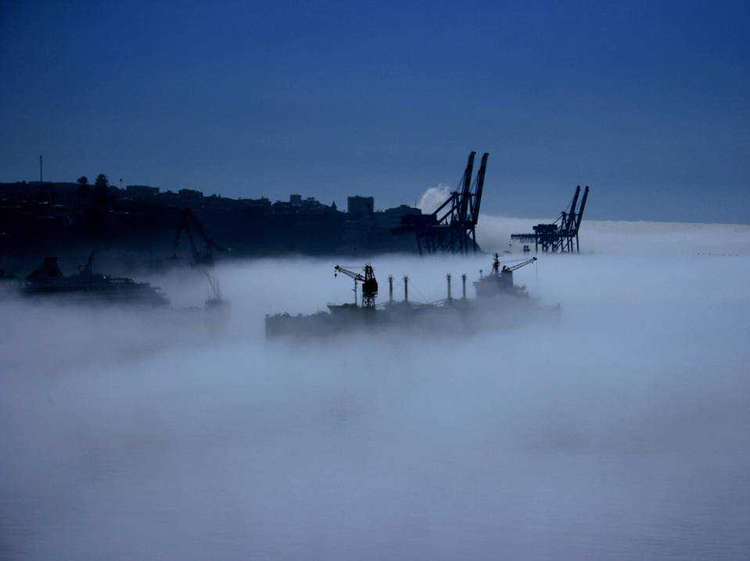

Slide 3
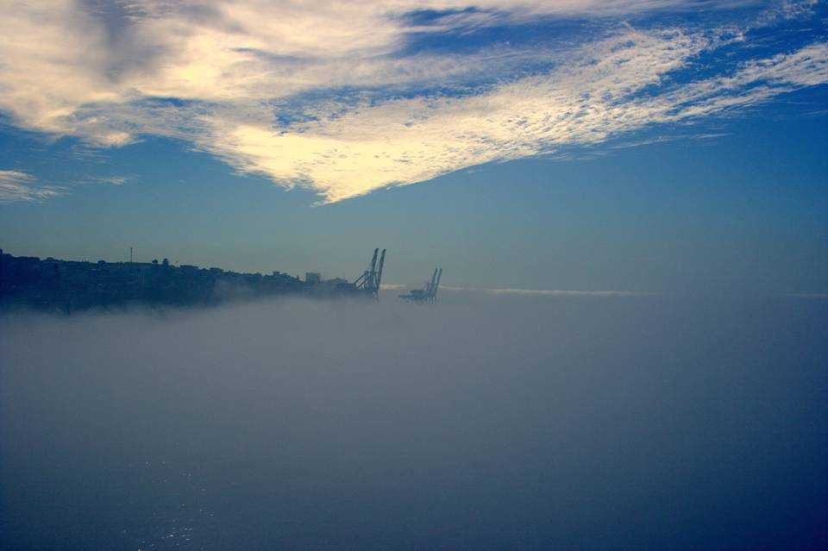

Slide 4
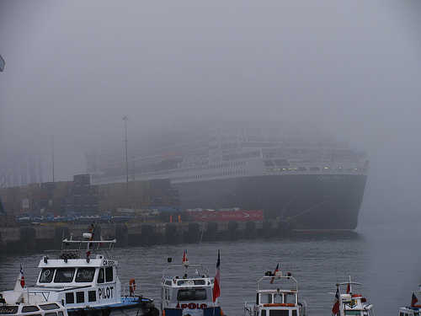

Slide 5
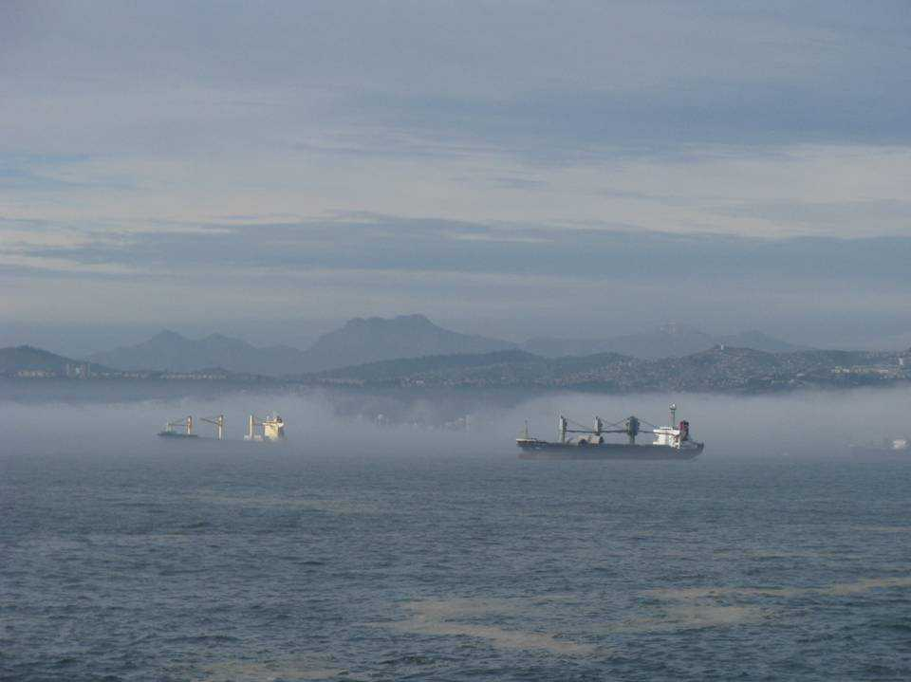

Slide 6
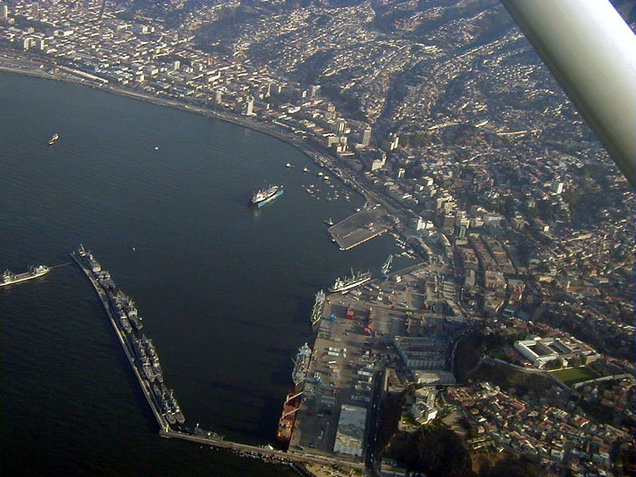
VALPARAISO

Slide 7
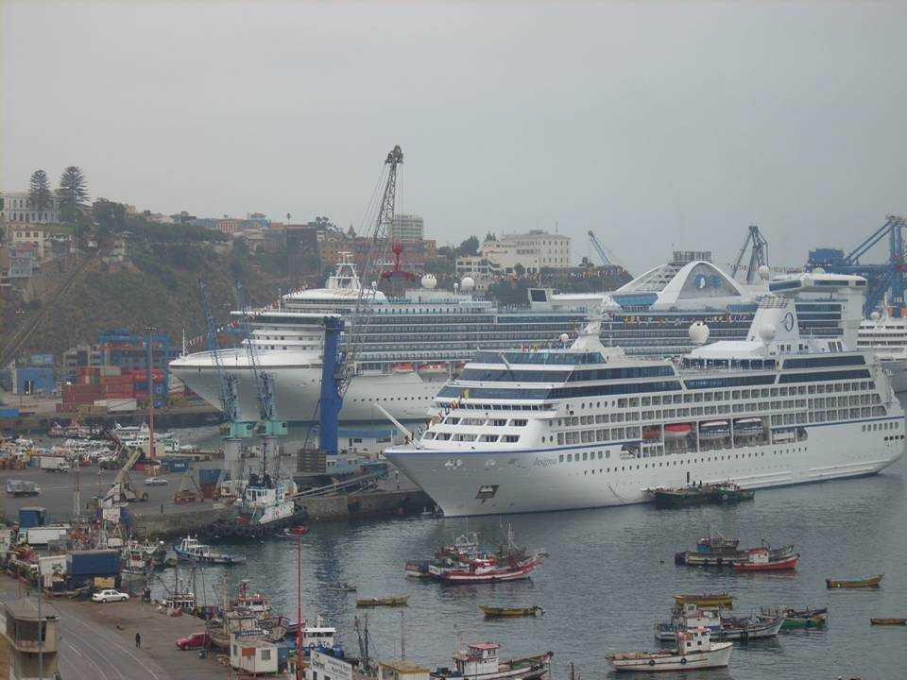

Slide 8
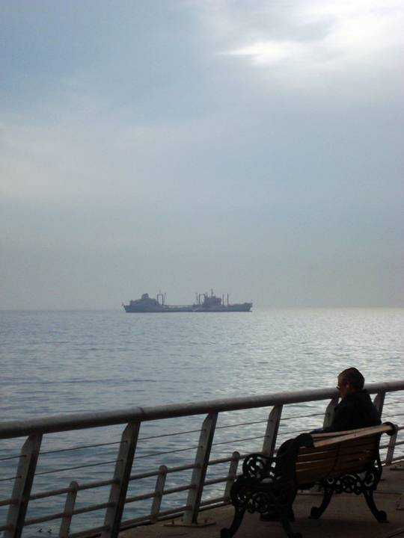

Slide 9
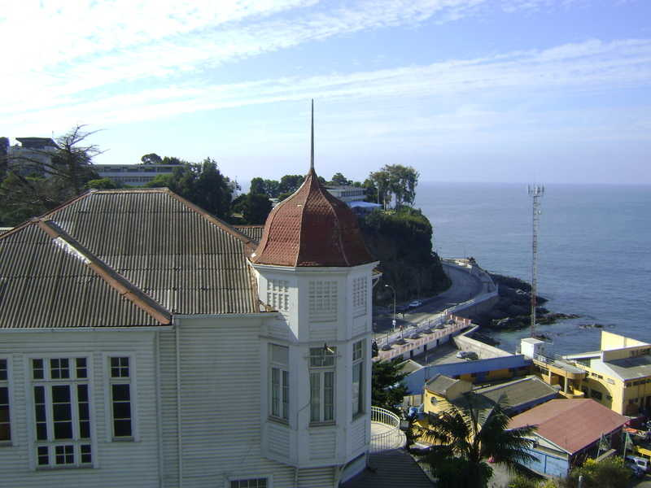

Slide 10
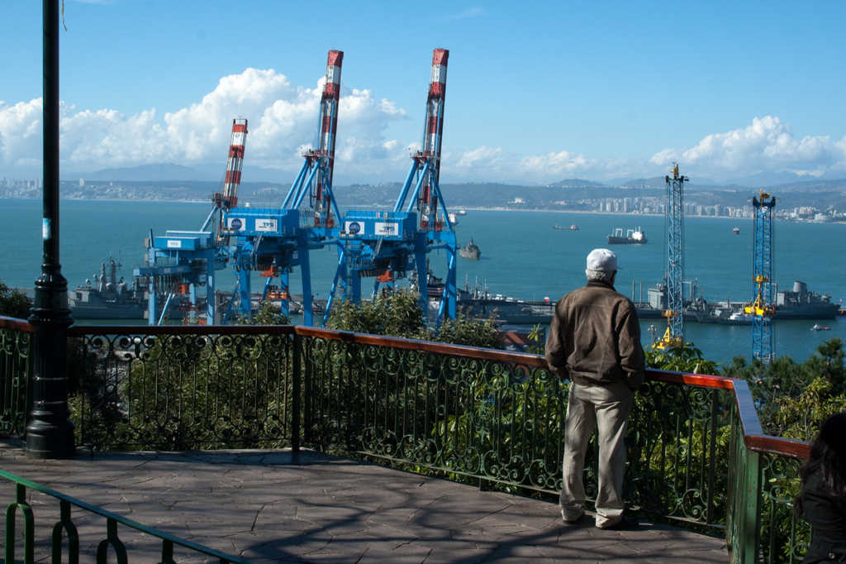
Paseo 21 de Mayo

Slide 11
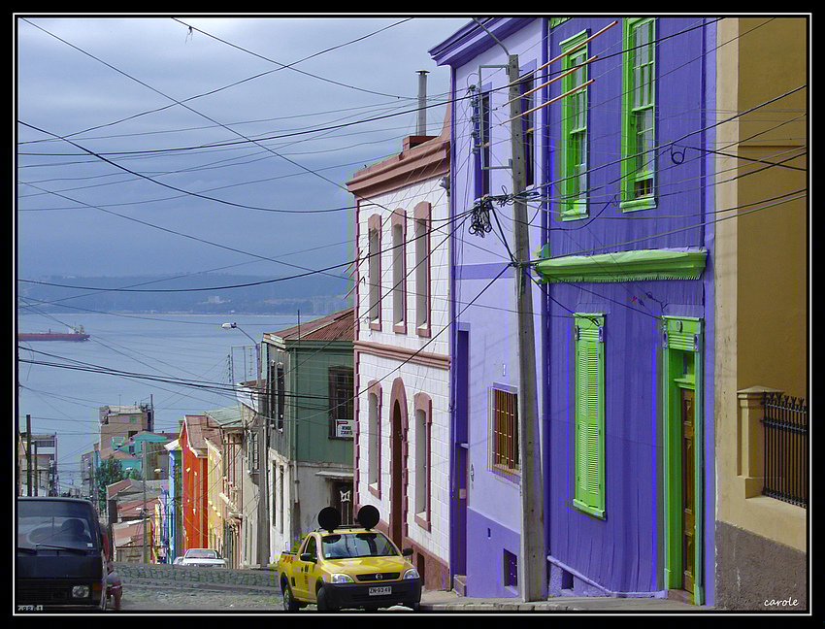
Cerro Concepción

Slide 12
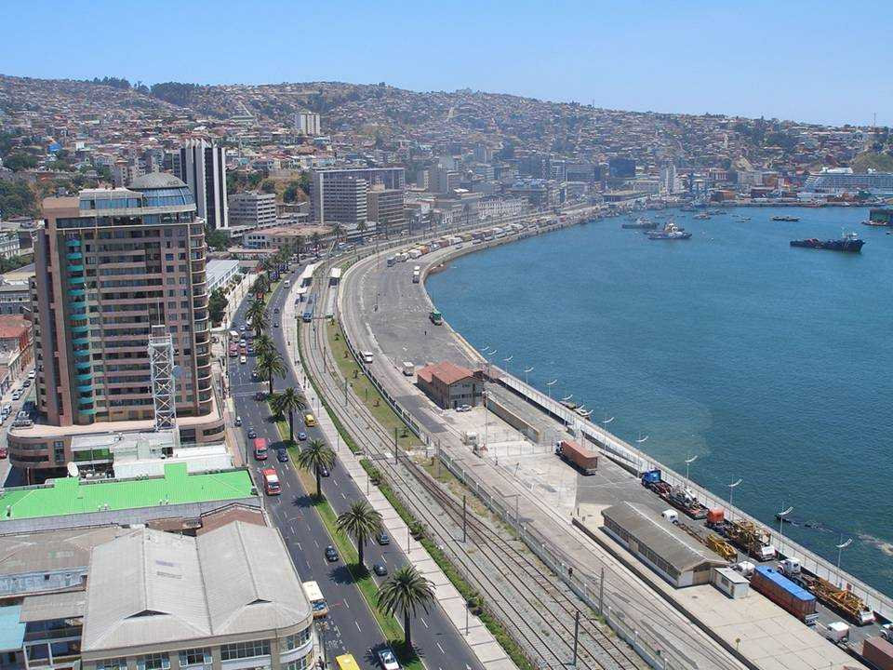
Panorámica de Av. Errazuriz

Slide 13
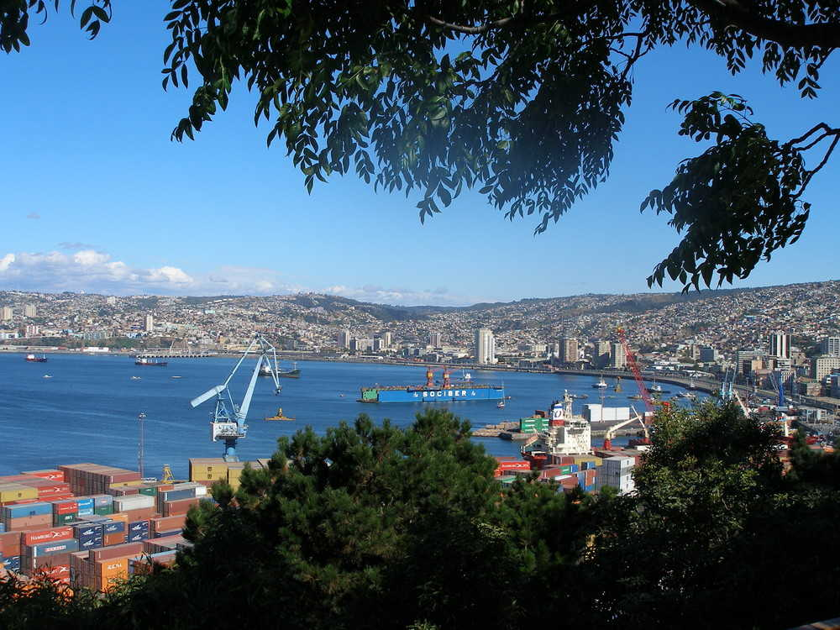
Bahía de Valparaíso

Slide 14
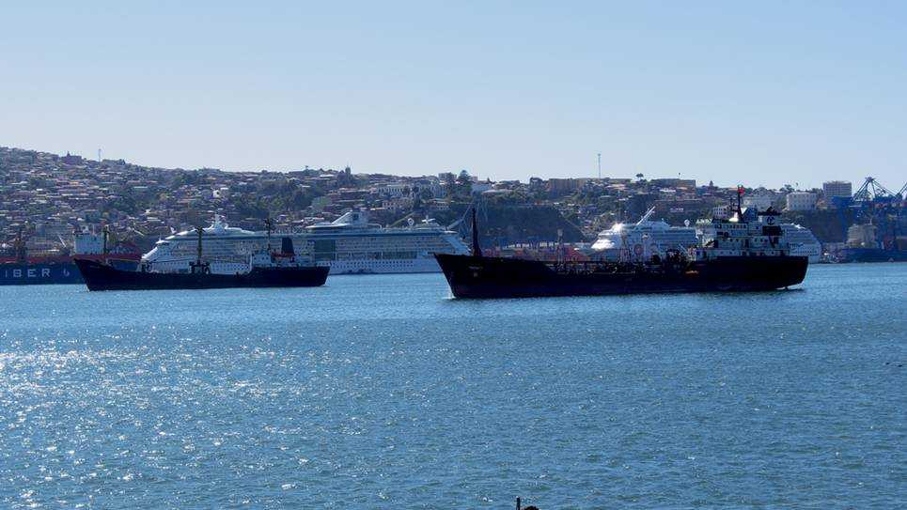

Slide 15
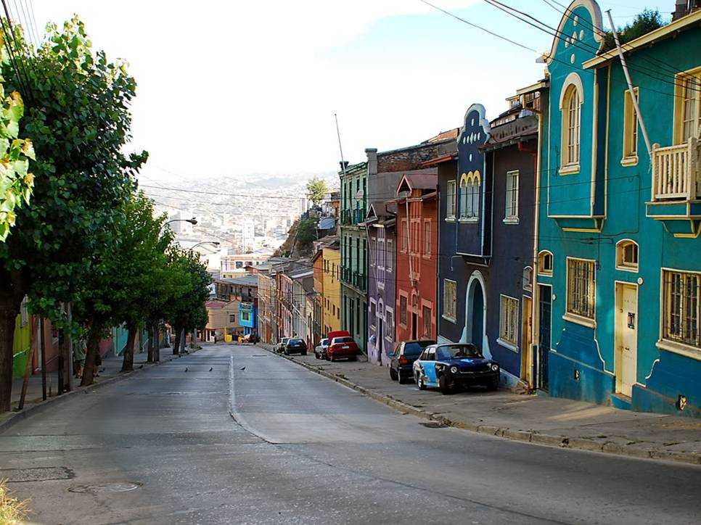
Subida Carampangue
Playa Ancha

Slide 16
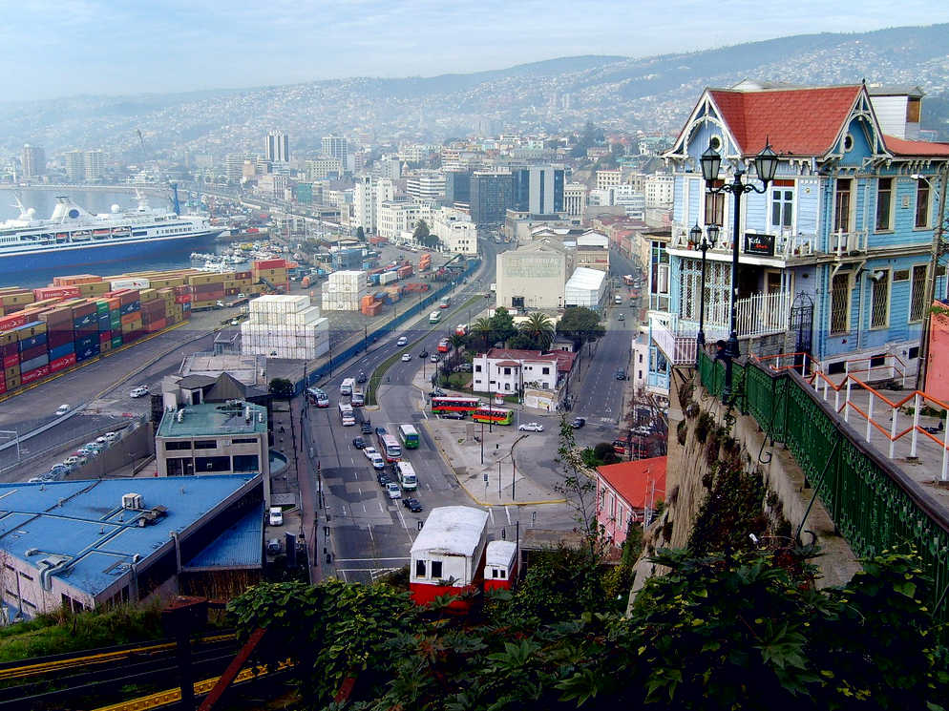
Cerro Artillería

Slide 17
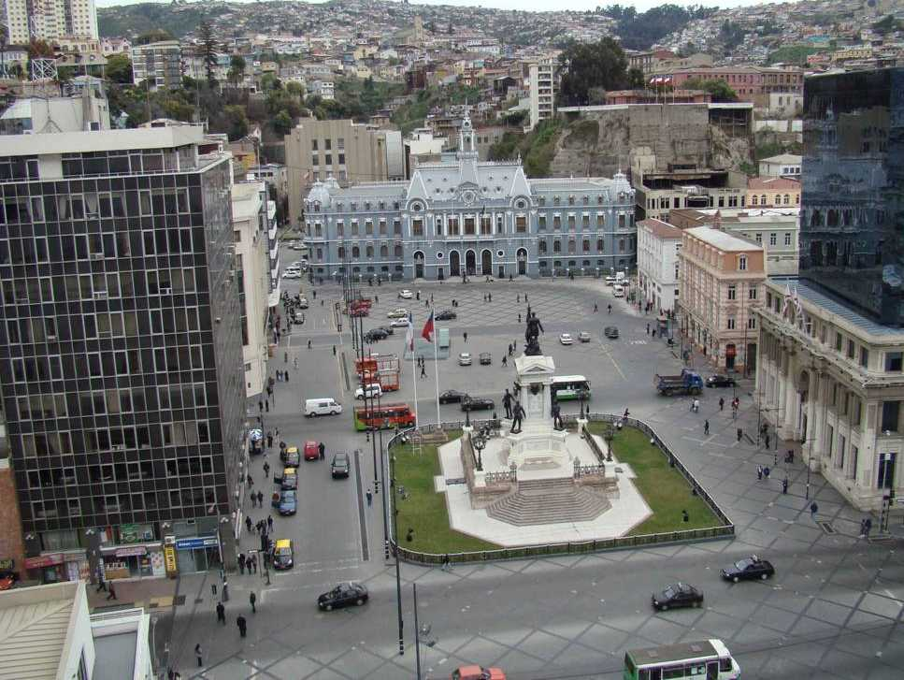
Plaza Sotomayor

Slide 18
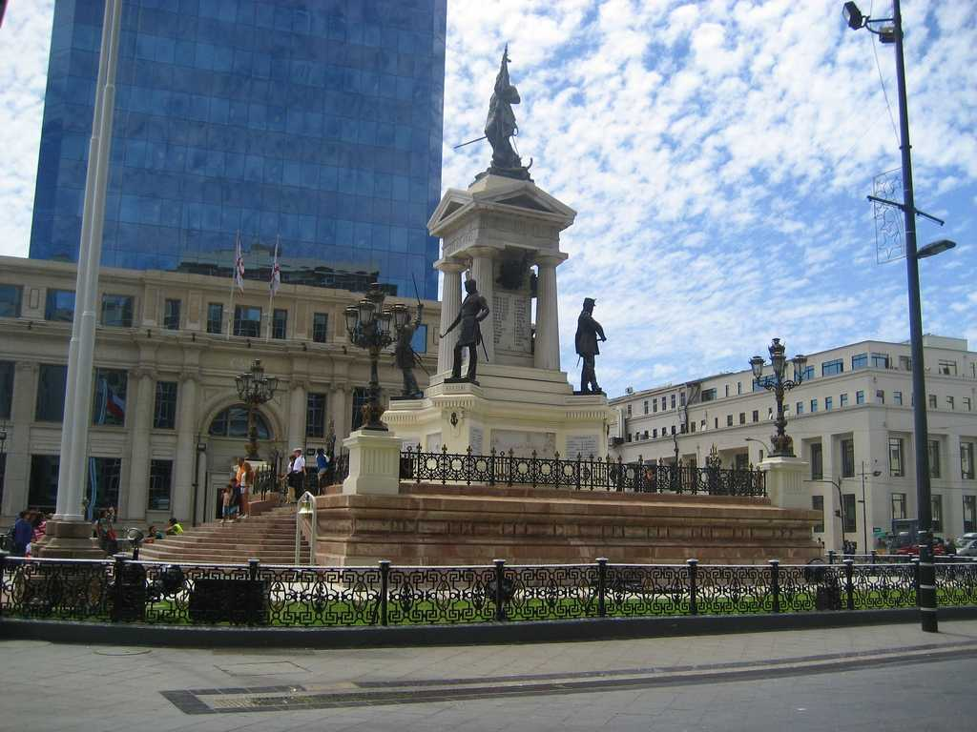
Monumento a los Héroes de Iquique

Slide 19
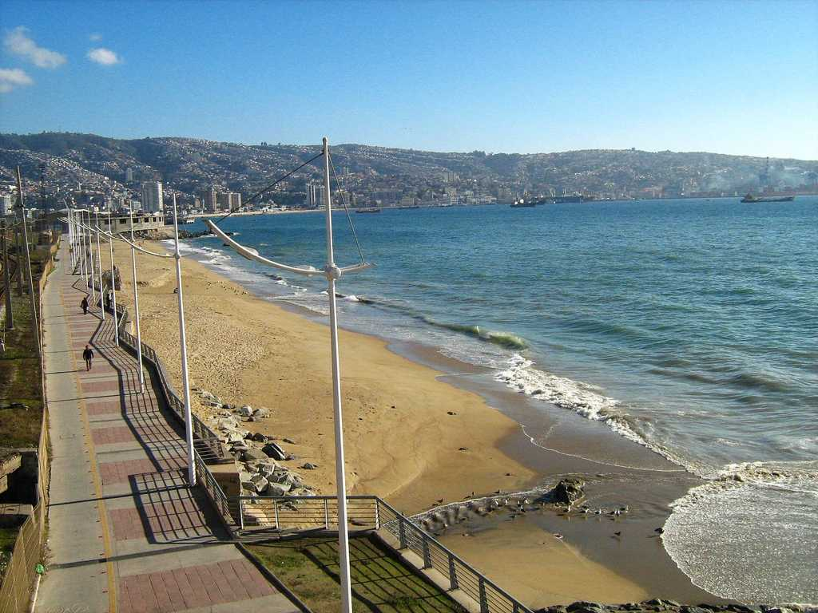
Paseo Wheelrigth -Portales-

Slide 20
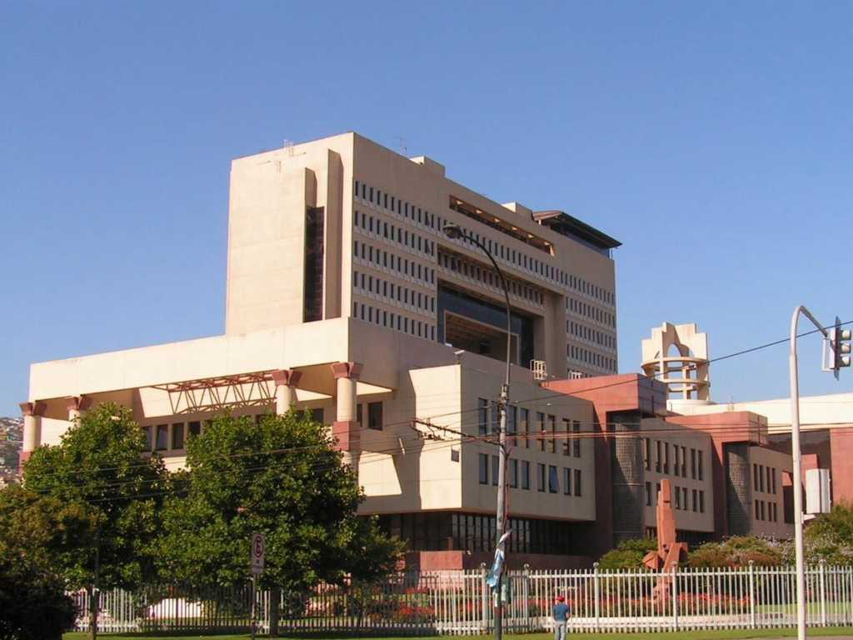
Congreso Nacional

Slide 21
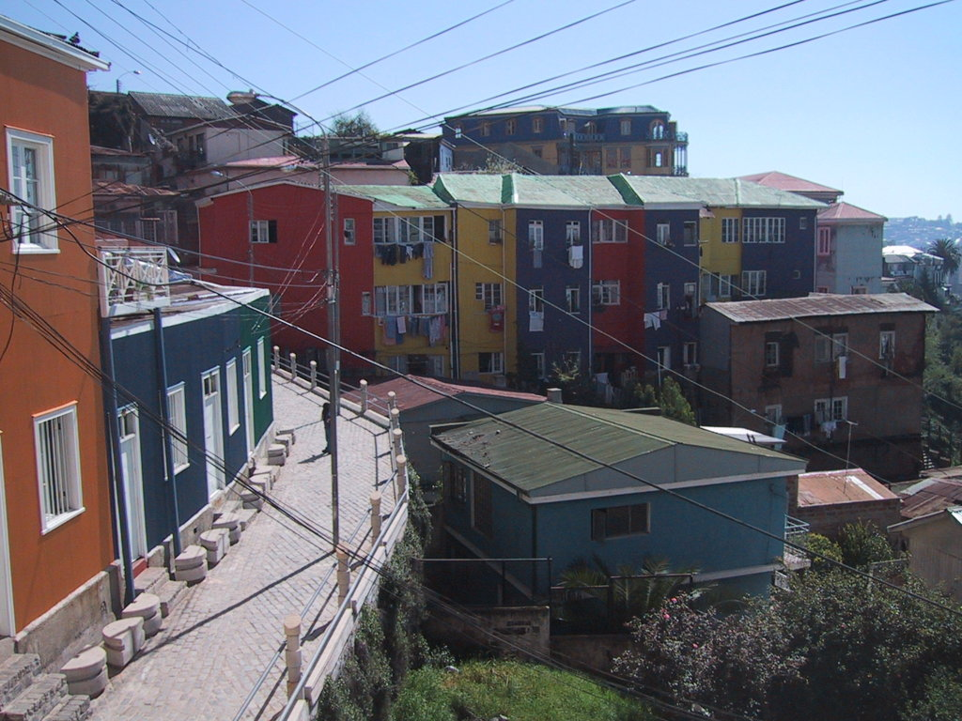

Slide 22
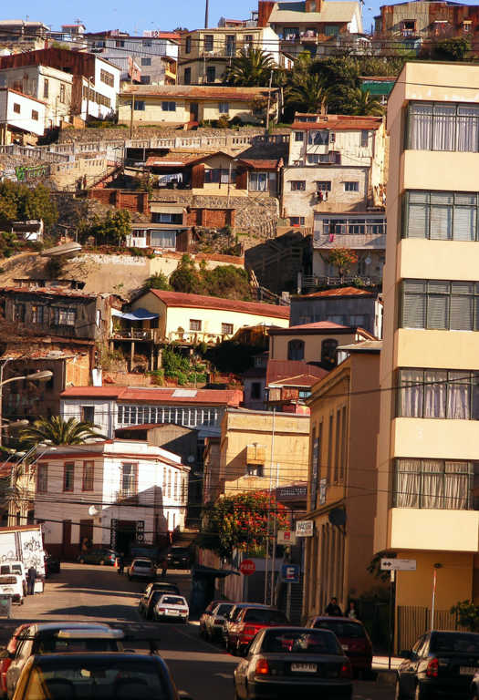

Slide 23
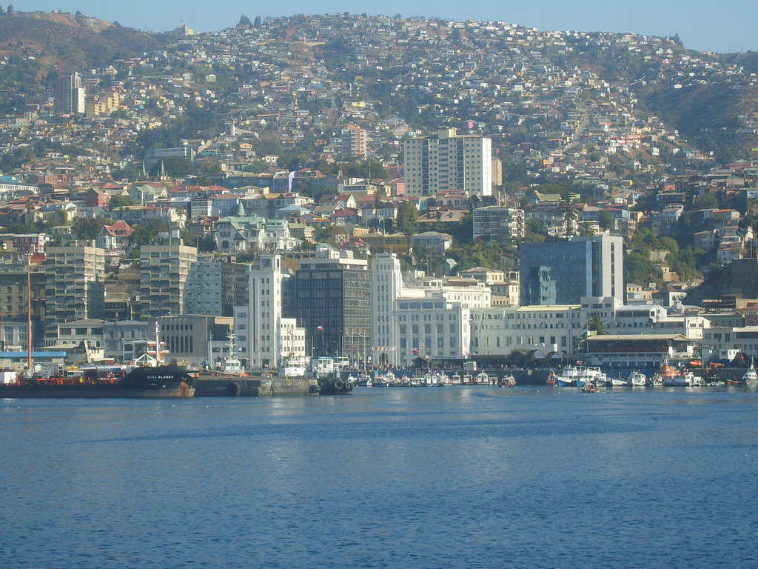
Dirección Nacional de Aduanas

Slide 24
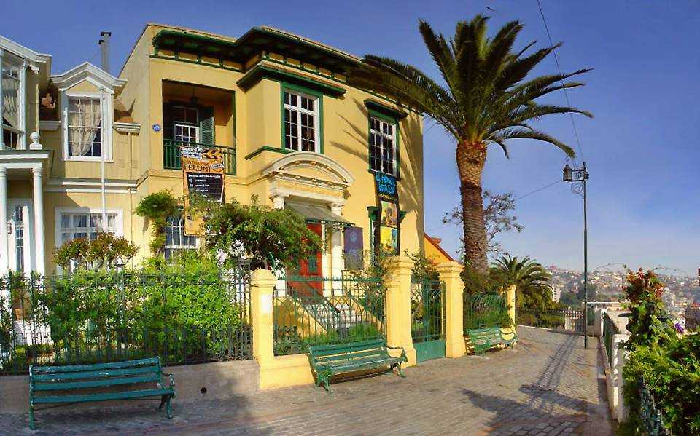
Casa de Lukas ( dibujante)
Paseo Gervasoni

Slide 25
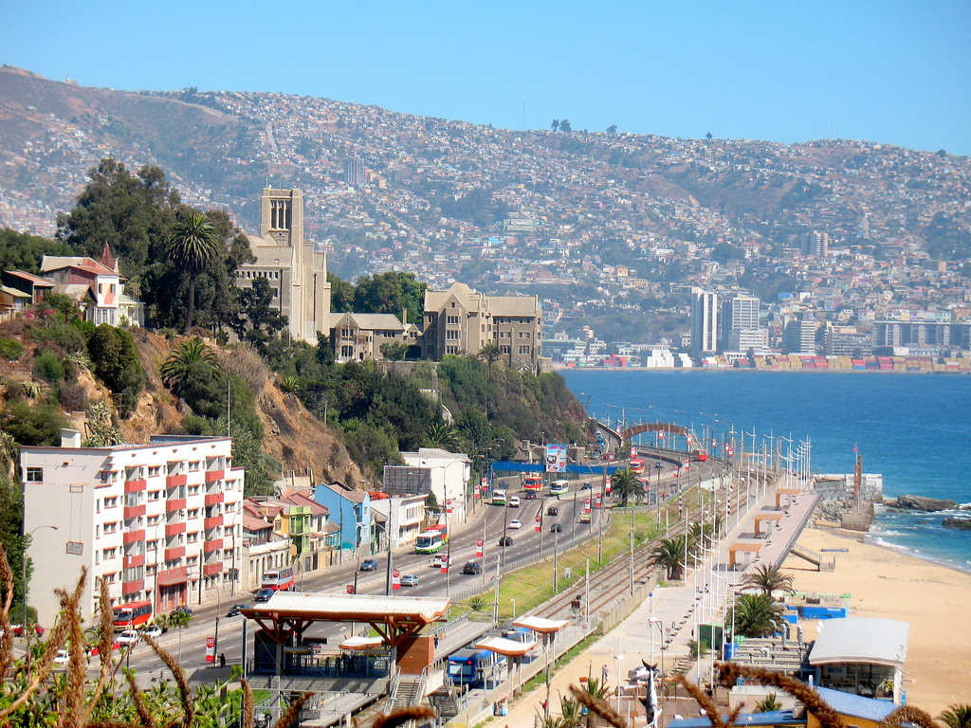

Slide 26
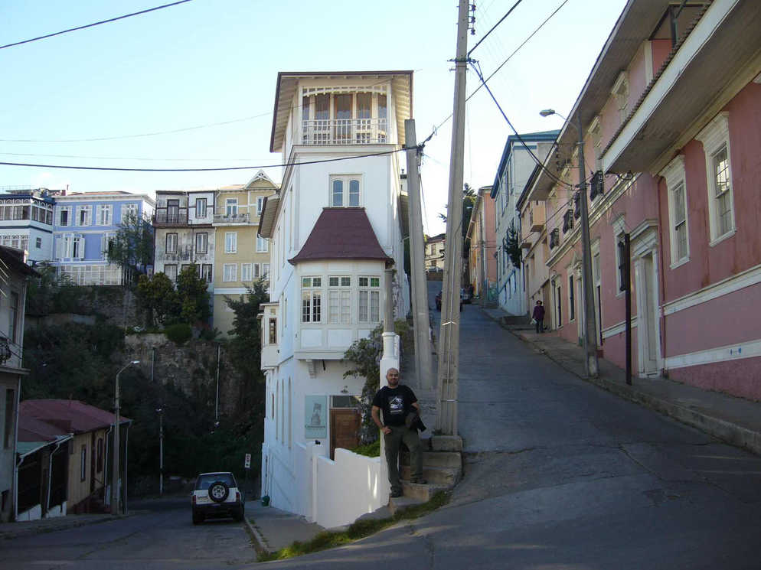
Casa
Crucero
Cerro
Alegre

Slide 27
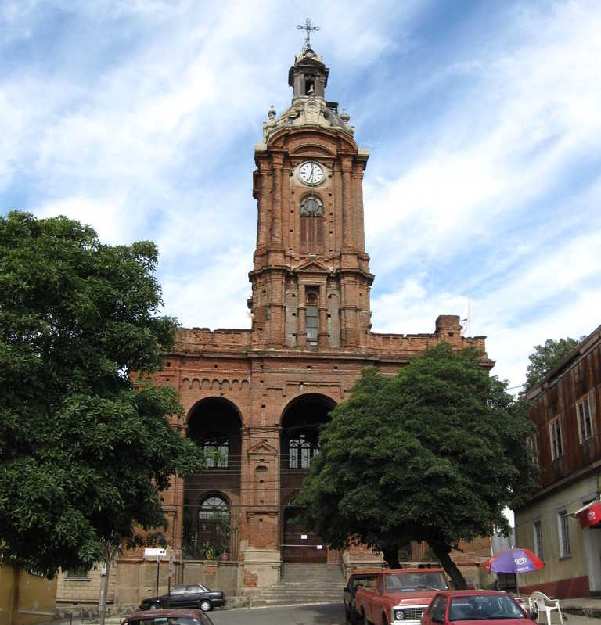
Iglesia San Francisco
Cerro Barón -1845 -

Slide 28
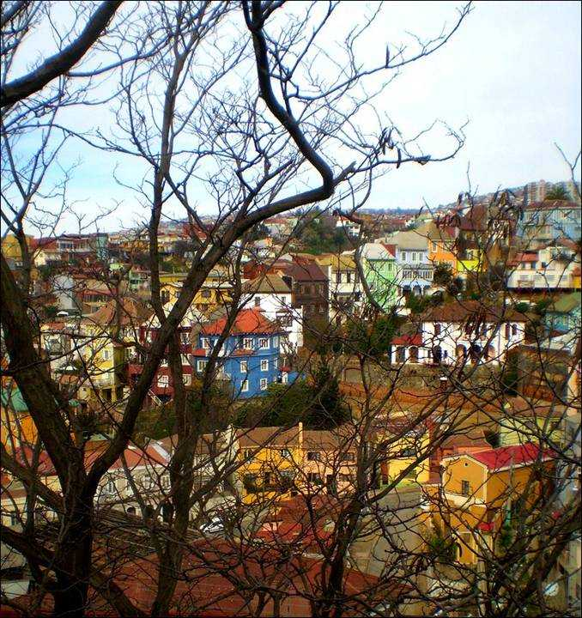

Slide 29
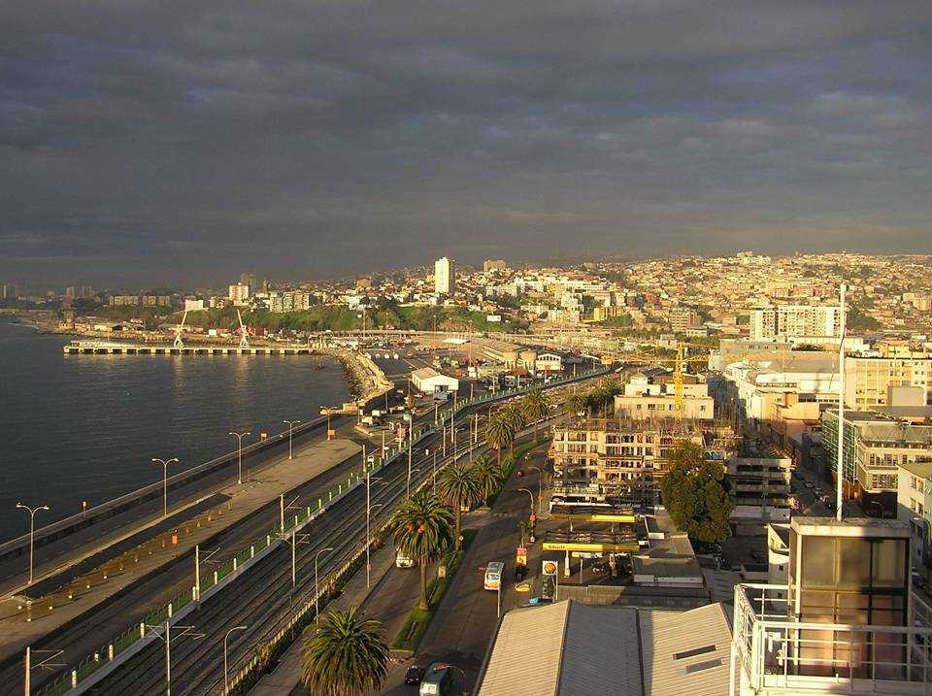
Muelle Barón

Slide 30
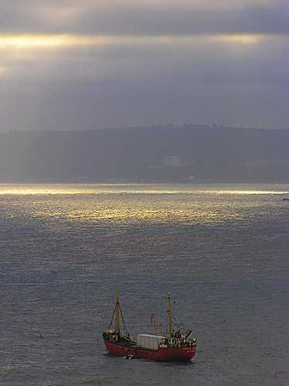

Slide 31
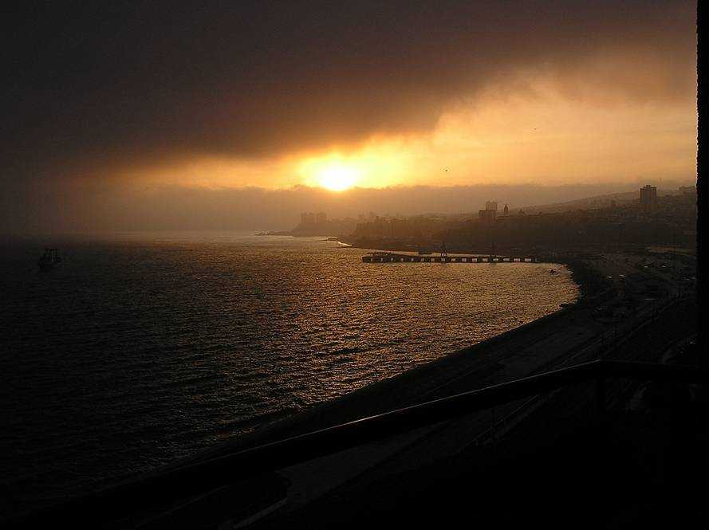

Slide 32
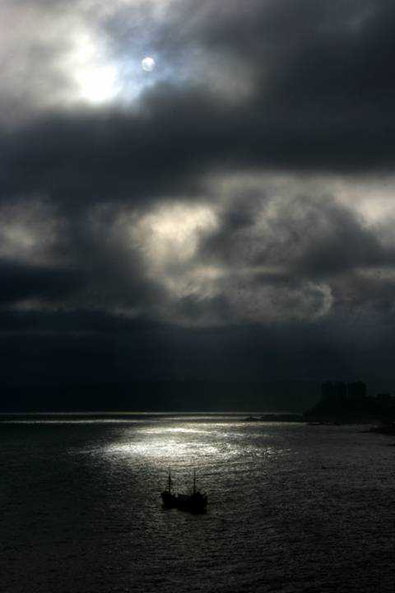

Slide 33
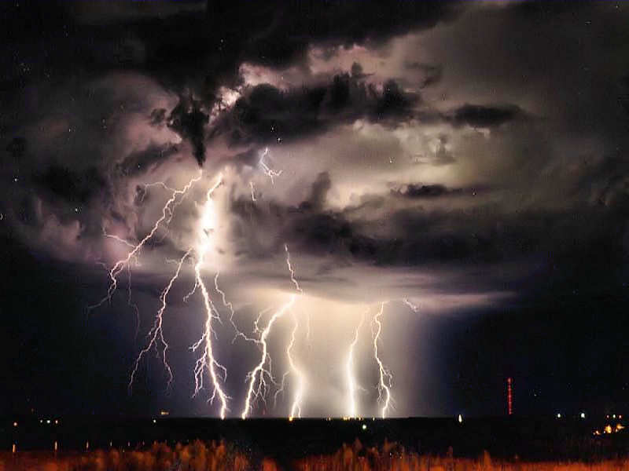

Slide 34
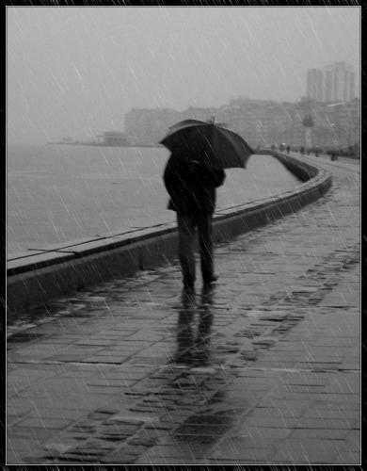

Slide 35
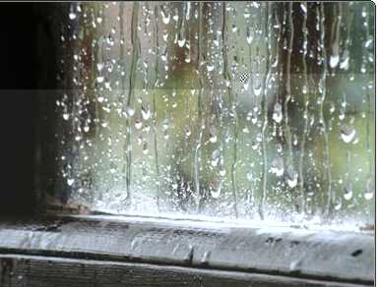

Slide 36
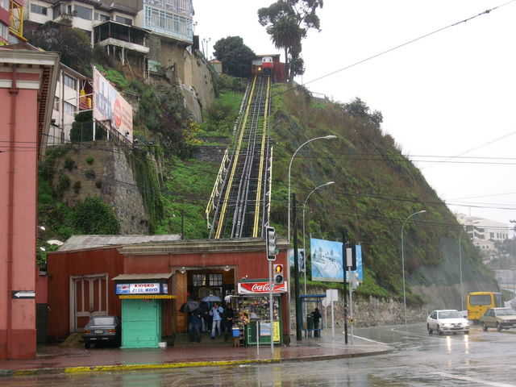
Ascensor Cerro Artillería

Slide 37
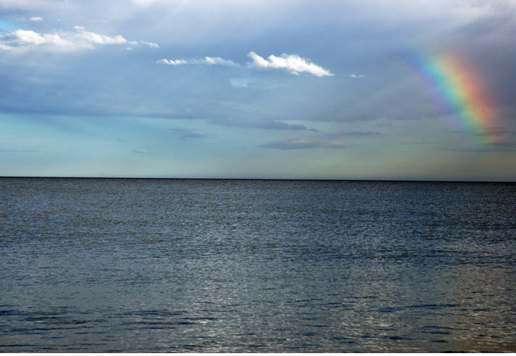
VALPARAISO
Patrimonio de la Humanidad

Slide 38
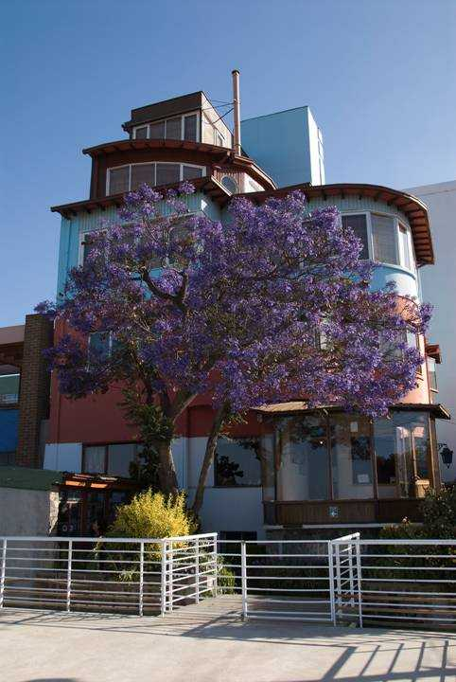
La Sebastiana
Casa de Pablo Neruda
VALPARAÍSO,
qué disparate
eres,
qué loco,
puerto loco,
qué cabeza
con cerros,
desgreñada,
no acabas
de peinarte,
nunca
tuviste
tiempo de vestirte,
siempre
te sorprendió
la vida,
te despertó la muerte …
Pablo Neruda

Slide 39
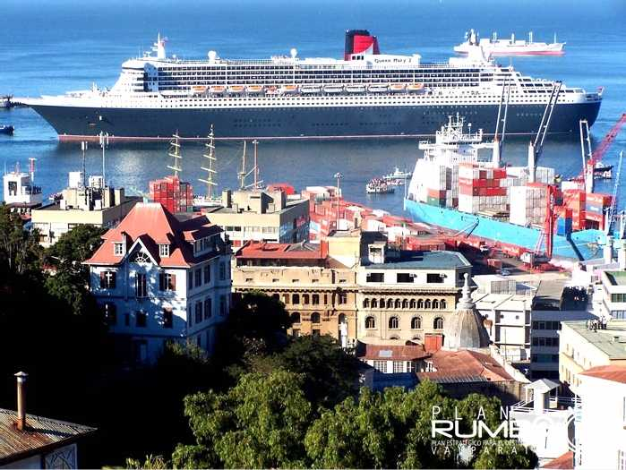

Slide 40
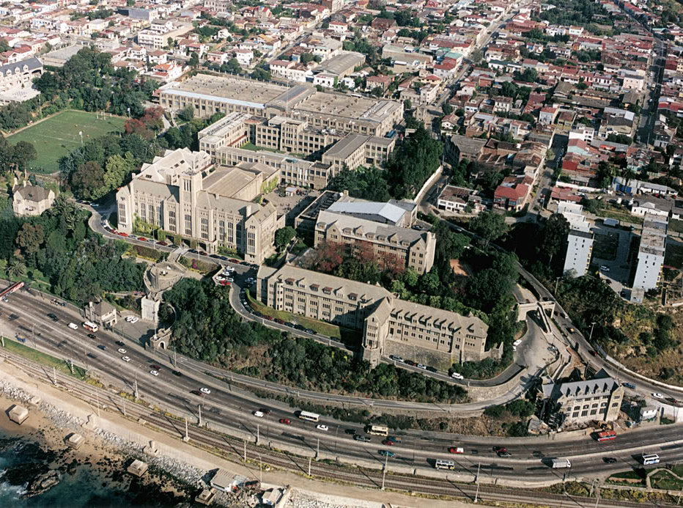
Universidad Federico Santa Maria

Slide 41
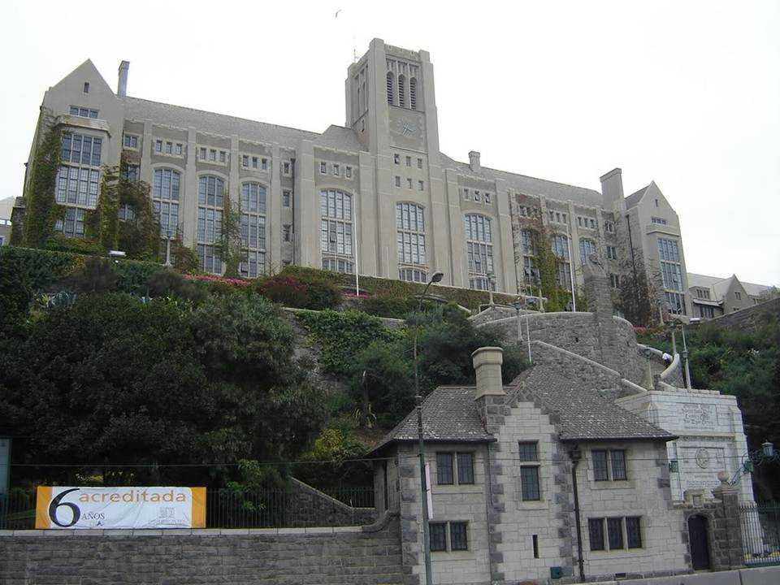

Slide 42
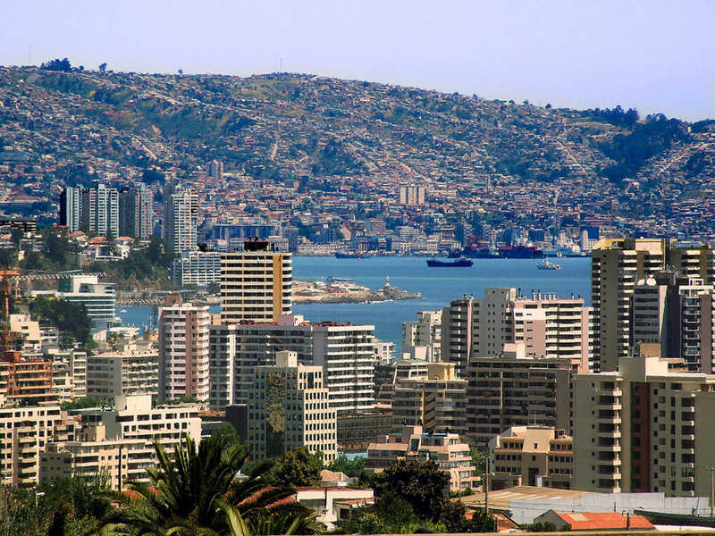

Slide 43
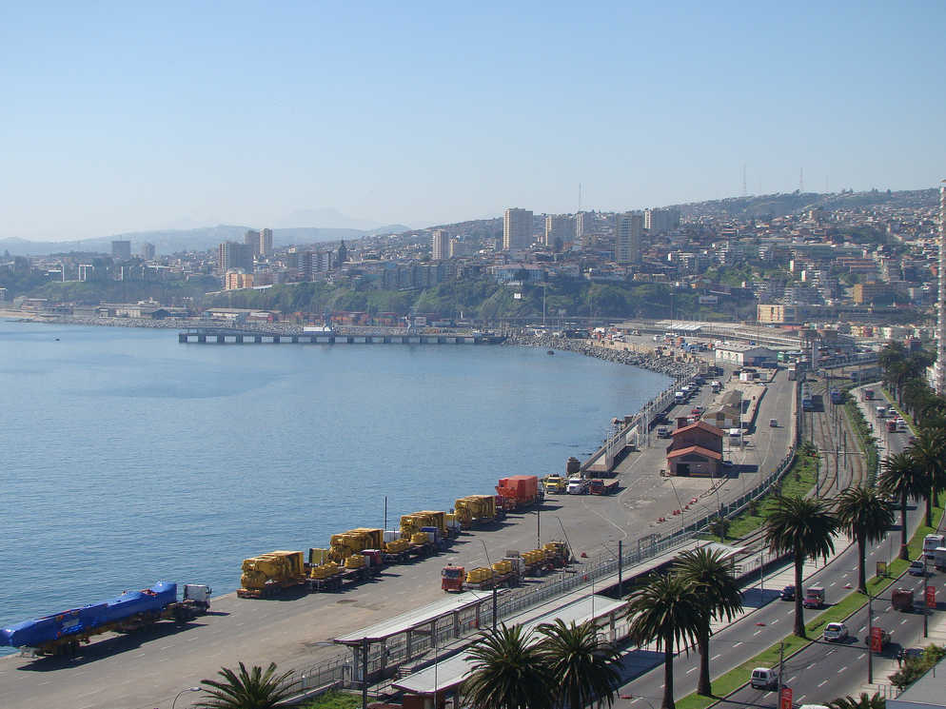

Slide 44
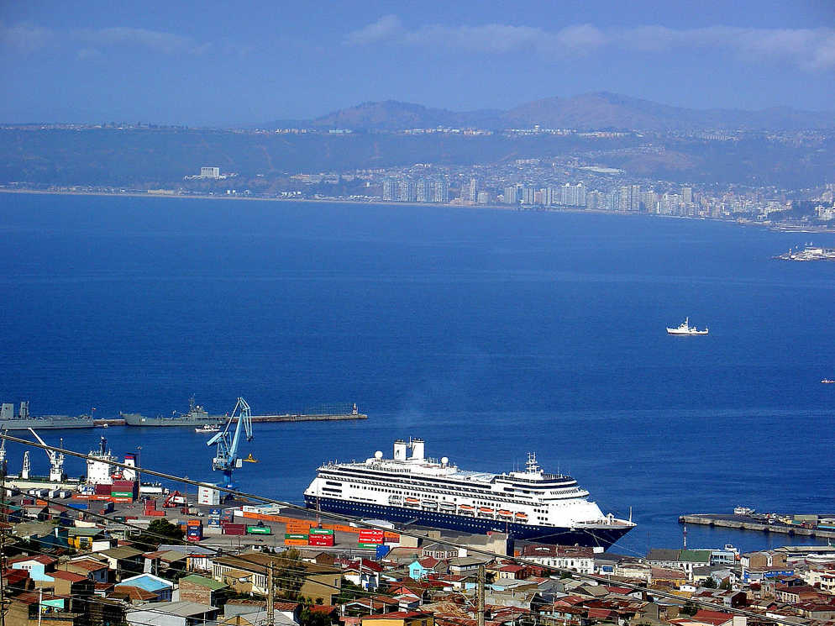

Slide 45
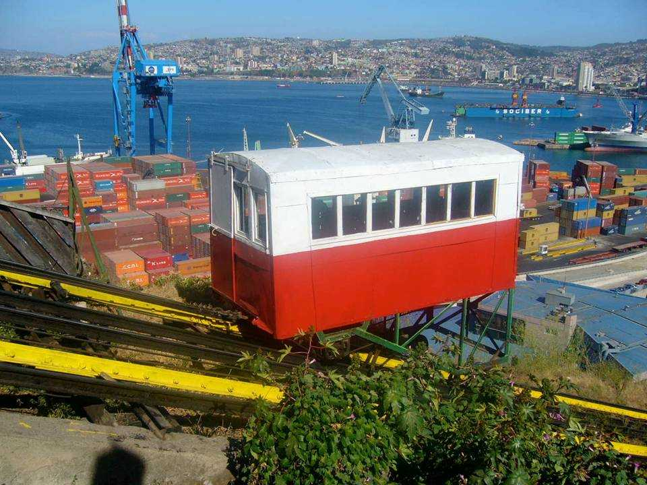

Slide 46
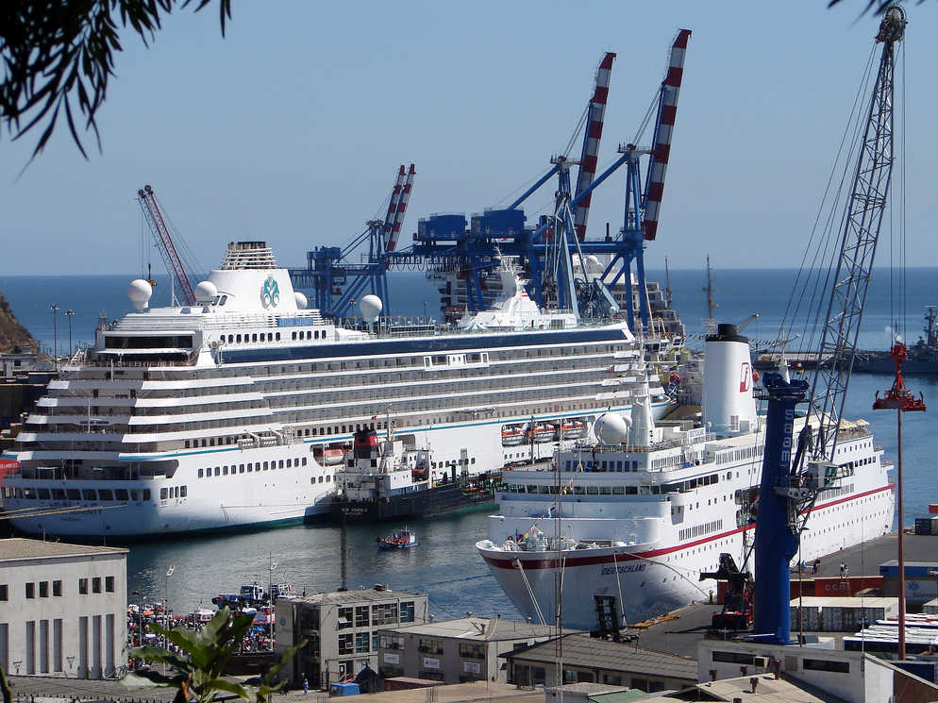

Slide 47
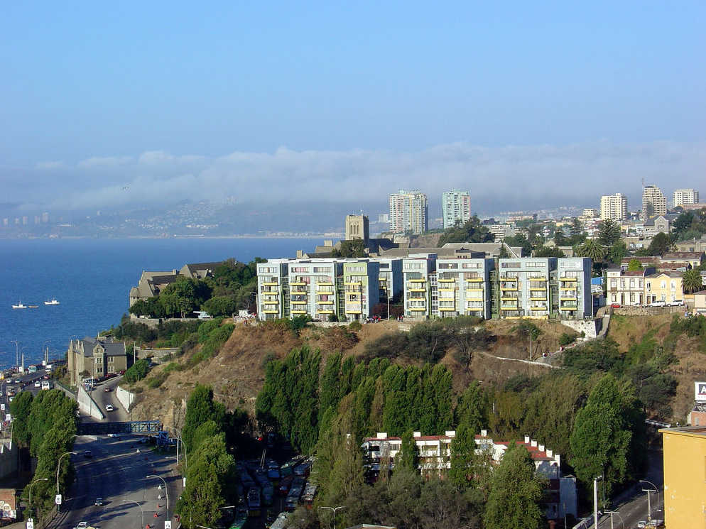

Slide 48
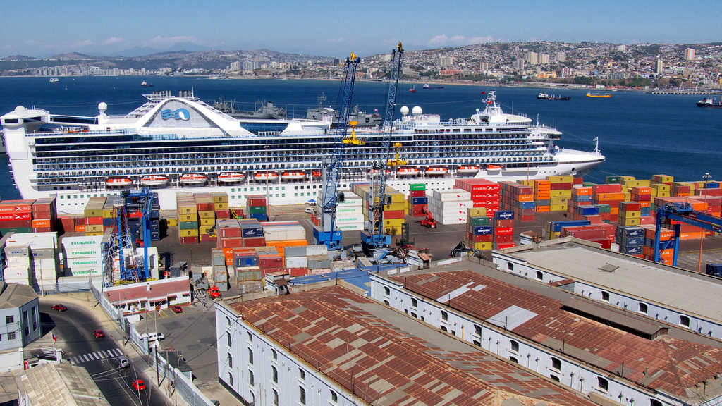

Slide 49
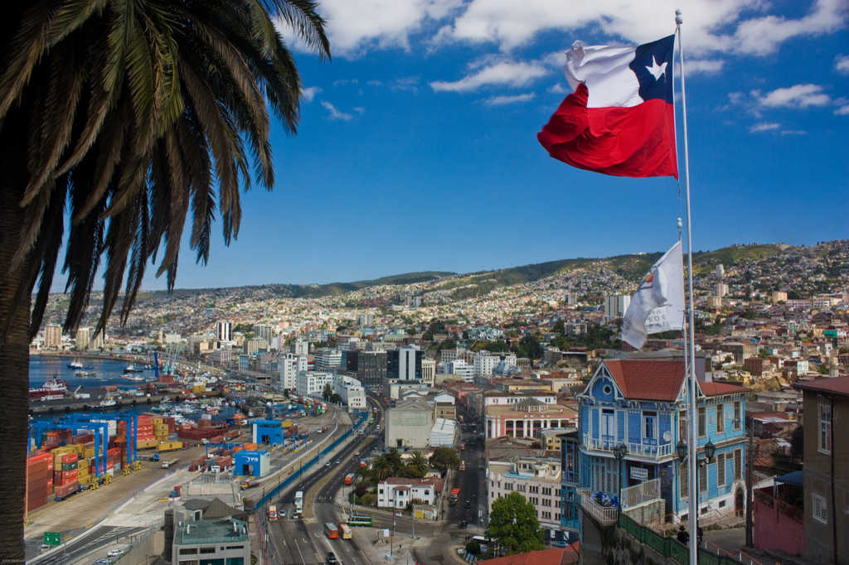

Slide 50


Slide 51


Slide 52

Cerro Alegre

Slide 53


Slide 54


Slide 55


Slide 56


Slide 57


Slide 58


Slide 59


Slide 60


Slide 61


Slide 62


Slide 63


Slide 64


Slide 65

Año Nuevo en Valparaíso

Slide 66

MUSICA : DAVID GATES
TEMA : SUITE CLOUDS RAIN
FOTOS : GOOGLE

Slide 67







¿Te ha gustado?
Puedes ver más entrando
Aquí
Además puedes recibir powerpoints en tu correo electrónico suscribiéndote aquí:

